Slide 1



翻
转
课
堂
第8章维护
汇报：G11

Slide 2


1
目
软件的可维护性
录
2
预防性维护
3
参考资料

Slide 3
1
软件的可维护性
维护人员理解、改动、或改进软件的难易程度

Slide 4
1
软件的可维护性
https://www.ypppt.com/
决定软件可维护性的因素
维护：在软件交付使用后进行的修改 修改前：必须理解待修改的对象
修改后：进行必要的测试 改正性维护：必须预先进行调试
可理解性
可测试性
可修改性
外来读者理解软件结构、功能、接口和内部处理过程的难易程度
良好的文档、软件结构、可用的测试工具、调试工具、以前设计的测试过程
耦合、内聚、信息隐藏、局部化、控制域与作用域的关系
模块化（模块结构良好、高内聚、松耦合）、详细设计文档、结构化设计、程序内部文档、良好的高级程序设计语言
在设计阶段尽力把软件设计成容易测试和诊断的
可用程序复杂度来度量程序模块的可测试性

Slide 5
1
软件的可维护性
https://www.ypppt.com/
决定软件可维护性的因素
维护：在软件交付使用后进行的修改 修改前：必须理解待修改的对象
修改后：进行必要的测试 改正性维护：必须预先进行调试
可移植性
可重用性
把程序从一种计算环境（硬件配置和操作系统）转移到另一种计算环境的难易程度
同一事物不做改动或稍加改动就在不同环境中多次重复使用
使用的可重用构件越多，软件可靠性越高，改正性维护需求越少，适应性和完善性维护月容易
把与硬件、操作系统以及其他外部设备有关的程序代码集中放到特定的程序模块中

Slide 6
1
软件的可维护性——可理解性
我们校园表白墙系统采用了模块化的开发过程，前端使用VUE框架，后端使用Springboot框架，并且使用了Java相关的语言规范和详细的设计文档，提高了软件的理解性。

Slide 7
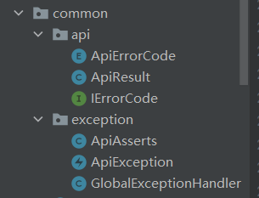
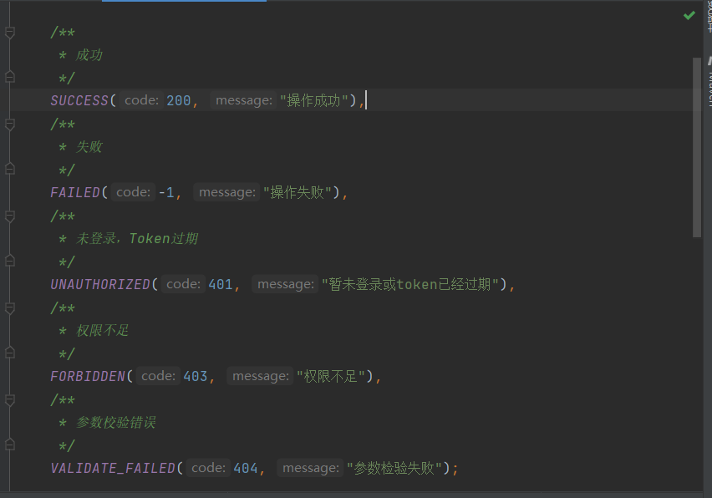
1
软件的可维护性——可测试性
我们在后端定义了一个Api类，对后端输出的结果进行了一些处理
加入了一些常见错误的提示，如果出现这些错误会自动给前台发送message报错
同时对每一个后端接口我们都会使用谷歌浏览器进行测试

Slide 8
1
软件的可维护性——可修改性
软件使用vue+springboot框架，兼容多种插件，具有较强的可修改性

Slide 9
1
软件的可维护性——可移植性
软件代码使用github管理，想要移植到本地只需要将相关代码克隆到本地并且将数据库文件配好即可运行，代码只需要改动数据库密码的部分，可移植性高

Slide 10
1
软件的可维护性——可重用性
本项目系统的前后端联调文件在其他项目中也可以使用，后端数据库配置文件只需改动数据库密码也可以在其他项目中使用，同时我们的项目框架发展的都很成熟，可以充分使用，很容易修改使之再次应用在新环境中，具有较高的可重用性。

Slide 11
1
软件的可维护性——文档
文档是影响软件可维护性的决定性因素
分为用户文档和系统文档
用户文档：描述系统功能和使用方法
系统稳定：描述系统设计、实现和测试等各方面内容
应满足：
1.须描述如何使用系统
2.须描述怎样安装和管理系统
3.必须描述系统需求和设计
4.必须描述系统实现和测试

Slide 12
1
软件的可维护性——用户文档
功能描述
说明系统能做什么
参考手册
详尽描述用户可以使用的所有系统设施以及使用方法，解释系统可能产生的各种出错信息的含义（要求完整，通常用形式化的描述技术）
安装文档
怎样安装，怎样使系统适应特定的硬件配置
操作员指南
使用手册
说明操作员如何处理使用中的各种情况
如何使用系统（举例使用、错误帮助）

Slide 13
1
软件的可维护性——系统文档
系统文档：从问题定义、需求说明到验收测试计划这样一系列和系统实现有关的文档。
描述系统设计、实现和测试的文档对于理解程序和维护程序来说是极端重要的。
系统文档的结构能把读者从对系统概貌的了解,引导到对系统每个方面每个特点的更形式化更具体的认识。

Slide 14
1
软件的可维护性——可维护性复审
可维护性是所有软件都应该具备的基本特点
在软件工程过程的每一个阶段都应该考虑并努力提高软件的可维护性，在每个阶段结束前的技术审查和管理复审中，应该着重对可维护性进行复审。
在完成了每项维护工作之后，都应该对软件维护本身进行仔细认真的复审。
每当对数据、软件结构、模块过程或任何其他有关的软件特点做了改动时，必须立即修改相应的技术文档。不能准确反映软件当前状态的设计文档可能比完全没有文档更坏。
如果在软件再次交付使用之前，对软件配置进行严格的复审，则可大大减少文档的问题。

Slide 15
1
软件的可维护性——可维护性复审
在完成了每项维护工作之后，都应该对软件维护本身进行仔细认真的复审。
设计和编码
尽量使用可重用的软件构件；注意提高构件的可重用性
正式的和非正式的设计复审
从容易修改、模块化和功能独立的目标出发，评价软件的结构和过程，设计中应该对将来可能修改的部分预作准备
配置复审
保证软件配置的所有成分是完整的、一致的和可理解的，而且为了便于修改和管理已经编目归档了
需求分析复审
对将来要改进的部分和可能会修改的部分加以注意并指明；讨论软件的可移植性问题,并且考虑可能影响软件维护的系统界面
代码复审
强调编码风格和内部说明文档这两个影响可维护性的因素

Slide 16
2
预防性维护

Slide 17
2
预防性维护——老程序的维护
（盲目）反复多次地做修改程序的尝试，与不可见的设计及源代码“顽强战斗”，以实现所要求的修改。
通过仔细分析程序尽可能多地掌握程序的内部工作细节,以便更有效地修改它。
Method 01
Method 02
Method 03
Method 04
（局部再工程）在深人理解原有设计的基础上,用软件工程方法重新设计、重新编码和测试那些需要变更的软件部分。
（软件再工程、预防性维护）以软件工程方法学为指导,对程序全部重新设计、重新编码和测试，为此可以用CASE工具(逆向工程和再工程工具)来帮助理解原有的设计

Slide 18
2
预防性维护——预防性维护方法
以软件工程方法学为指导,对程序全部重新设计、重新编码和测试，为此可以用CASE工具(逆向工程和再工程工具)来帮助理解原有的设计
预防性维护方法是由Miller提出来的，他把这种方法定义为:“把今天的方法学应用到昨天的系统上，以支持明天的需求。
虽然由于条件所限，目前预防性维护在全部维护活动中仅占很小比例，但是，人们不应该忽视这类维护，在条件具备时应该主动地进行预防性维护。
Notes:
https://www.ypppt.com/

Slide 19
2
预防性维护——事实
维护一行源代码的代价可能是最初开发该行源代码代价的14~40倍。
重新设计软件体系结构(程序及数据结构)时使用了现代设计概念,它对将来的维护可能有很大的帮助。
由于现有的程序版本可作为软件原型使用，开发生产率可大大高于平均水平。
用户具有较多使用该软件的经验,因此，能够很容易地搞清新的变更需求和变更的范围。
利用逆向工程和再工程的工具,可以使一部分工作自动化
在完成预防性维护的过程中可以建立起完整的软件配置

Slide 20
3
参考资料

Slide 21
3
参考资料
1 张海藩，牟永敏.软件工程导论（第6版）.北京：清华大学出版社，2013

Slide 22
谢
谢
观
看
汇报：G11

